Slide 1
TCCL: Discovering Better Communication Paths for PCIe GPU Clusters (ASPLOS 2024)

Slide 2
论文简介
该论文针对依赖PCIe通信的集群，完成了一个寻路器，可以直接在NCCL的基础上使用，提高大模型训练时的通信能力，即减小通信时的阻塞，使通信带宽最大化。
该论文在三种不同的依赖PCIe通信的集群上进行测量。相比于使用NCCL和MSCCL，在使用TCCL后，通信原语的速度提高了不少。

Slide 3
背景
两类GPU通信架构
GPU通信的机制
集合通信（Collective Communication）

Slide 4
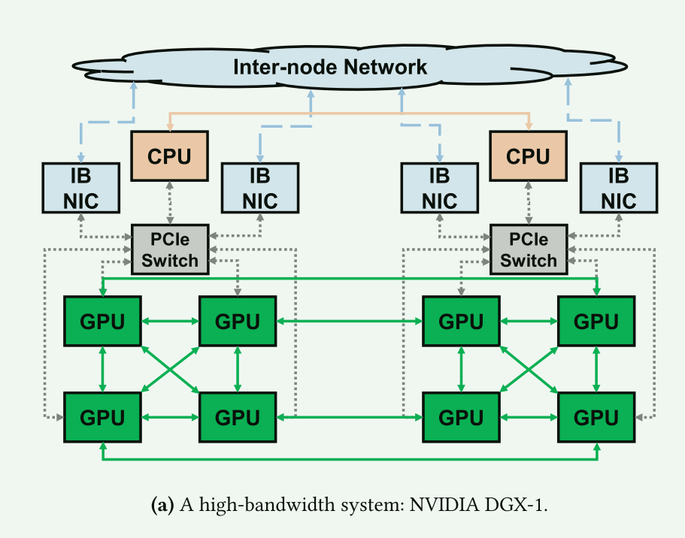
两类GPU通信架构——高带宽系统
GPU厂商或合作伙伴专门制造
GPU通过专有高速互联进行连接
使用PCIe switch
最大化PCIe设备数量
PCIe switch可以同时全速处理各端口上的设备

Slide 5
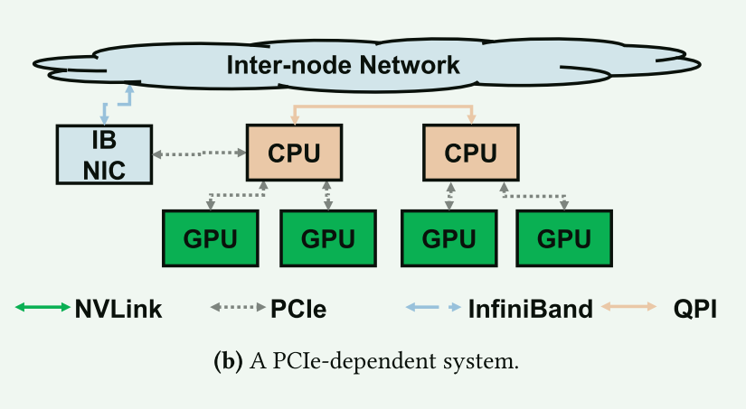
两类GPU通信架构——依赖于PCIe的系统
许多学术机构/初创公司使用
现成的组件构成经济高效的系统
GPU间的通信依靠
PCIe host bridge
NUMA节点或CPU插槽间的互联

Slide 6
GPU的通信机制
GPUDirect：
PCIe设备的存储空间可以通过PCIe BAR暴露出来。
不是所有的GPU都支持GPUDirect。
bounce buffer：
主存上设置bounce buffer，GPU1先将数据放入主存，再传到GPU2。

Slide 7
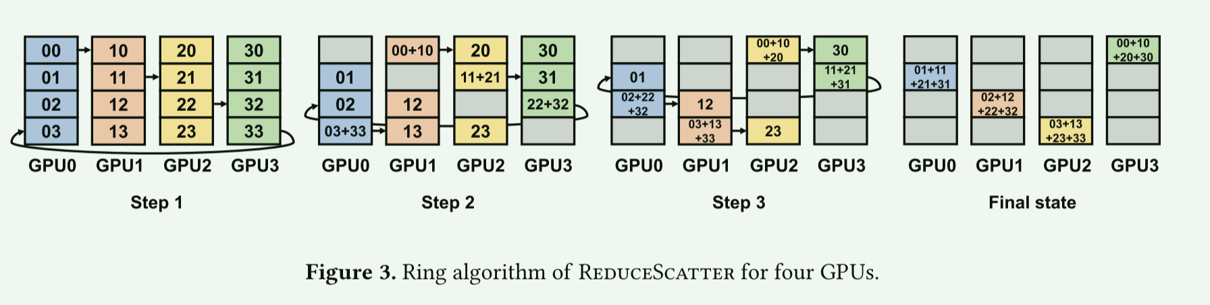
GPU的通信机制
这篇文章聚焦于对环形算法的优化。
环形算法
环上的每个GPU同时向下一个GPU传送数据
同样适用于ALL-GATHER，REDUCE，BROADCAST

Slide 8
GPU的通信机制
深度学习中的集合通信（Collective communication）
Data parallelism ：各并行组所得梯度需要加和，需要ALLREDUCE。
Tensor parallelism：前向传播计算部分和，需要ALLREDUCE，反向传播累计梯度，需要ALLREDUCE。
Sequence parallelism：ALLGATHER，REDUCESCATTER
ZeRO-DP：ALLGATHER，REDUCESCATTER
expert parallelism(Mixture of Experts，or MoE)：ALLTOALL

Slide 9
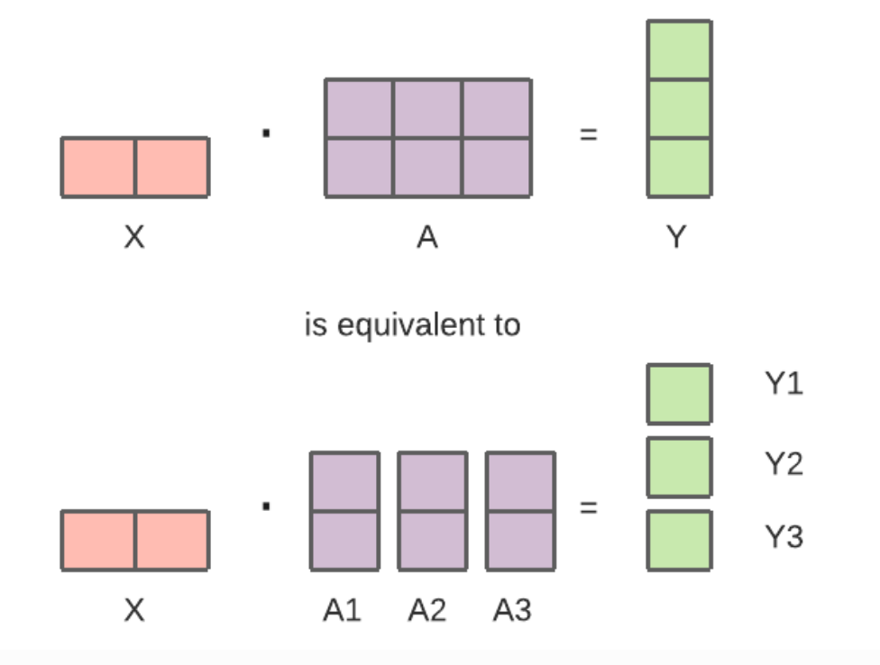
GPU的通信机制

Slide 10
TCCL组成
性能分析器
寻路器
修改NCCL运行时所用的路径

Slide 11
论文中的符号解释
设备：CPU的主存，GPU或者网卡。
transfer：从一个设备到另一个设备的直接传输，没有其他设备作为中介。
x→y ：数据从x直接传输到y，没有其他设备中介。
{ 𝐺₀→𝑀₂, 𝑀₂→𝐺₁, 𝐺₁→𝐺₂ }：通信集合，多个直接通信同时发生。
𝐺_{i,j}：集群中第i个节点的第j个GPU。
M_{i,j}：主存同理(每个节点都是NUMA架构)

Slide 12
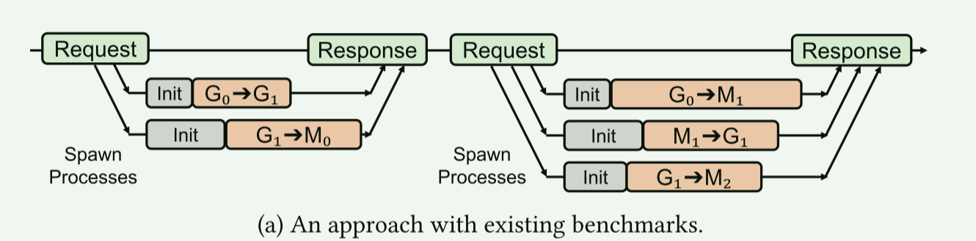
现有的benchmark
启动通信的时间开销不确定（mpiexec同时启动多个benchmark）
导致测量结果不准确，因为环形算法是同时启动传输
每次测试传输集合都需要用mpiexec启动多个进程，占一定开销

Slide 13
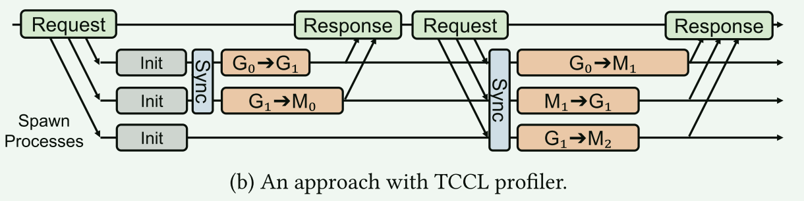
TCCL组件：性能分析器
在测试传输前插入sync进行同步
使用进程池避免多次初始化的开销
下图测量{G₀→G₁,G₁→M₀}，{G₀→M₁,M₁→G₁,G₁→M₂}

Slide 14
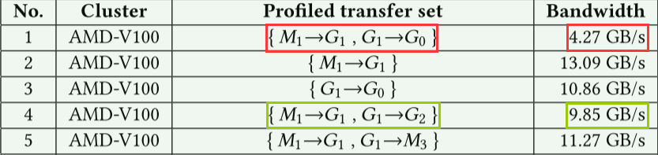
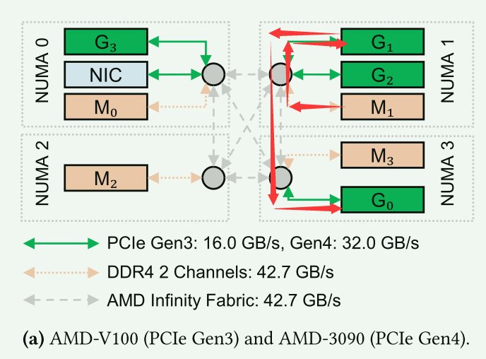
一些阻塞模式
不同传输集合的测量结果
M₁→G₁和M₁→G₀都有不错的带宽。
但同时传输时，带宽大幅下降。
传输只在GPU和CPU间的PCIe链路上传输，
但PCIe传输是双工的，不应该造成性能下降。
AMD-V100集群中的一个节点

Slide 15
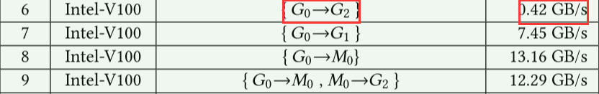
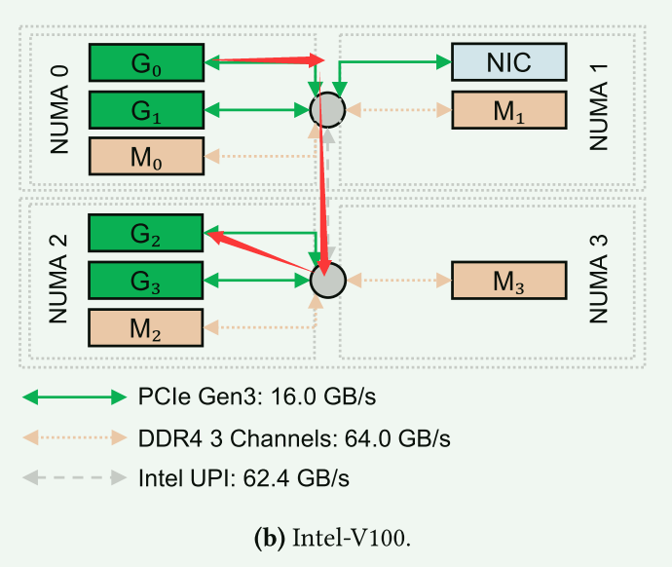
一些阻塞模式
不同传输集合的测量结果
G0→G2跨NUMA节点传输，性能很差。
加入bounce buffer好，性能变好。
Intel-V100集群中的一个节点

Slide 16
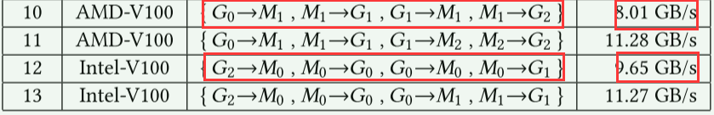
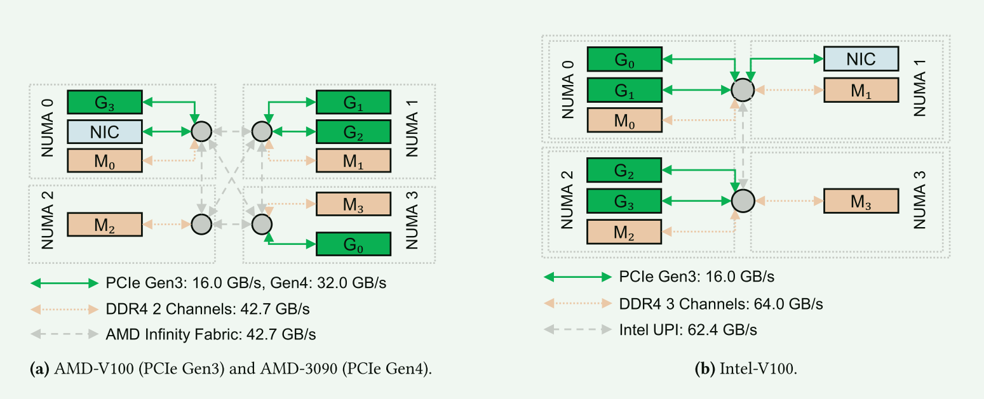
一些阻塞模式
由于存储带宽的限制，在相同的存储器
上设置bounce buffer会导致性能下降。
不同传输集合的测量结果

Slide 17

TCCL组件：节点内寻路器
在同时传输时，如果A→B的带宽为x，{A→B, B→C} 传输集合的带宽只可能变得更差。因为同时传输时，阻塞只会变得越来越差，而不会消失。
T表示传输集合，B(T)表示T传输集合的带宽

Slide 18
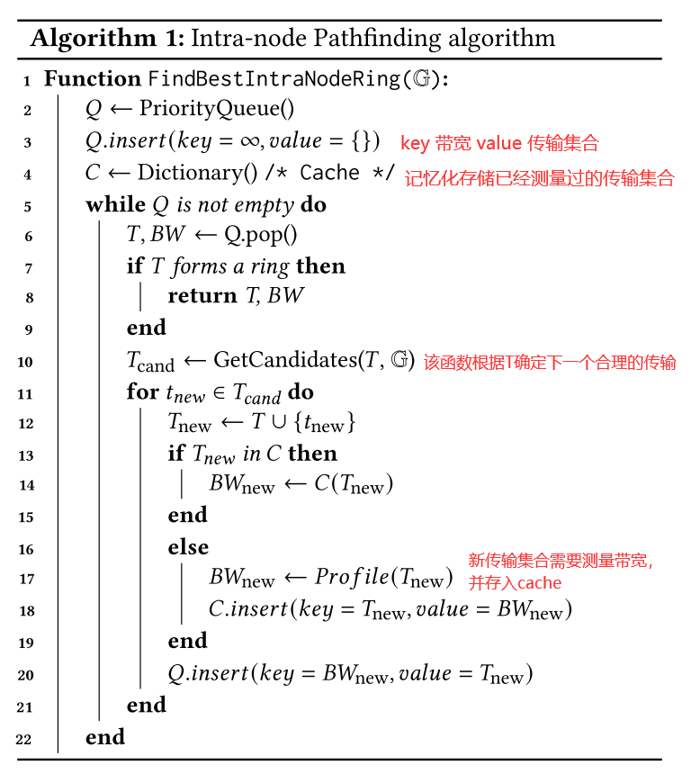
TCCL组件：节点内寻路器
类似Dijikstra的算法
GetCandidates得到下一个合理的传输
比如当前T为{G0→G1,G1→G2}，那么下一个
合理的传输路径不能是G2→G1，因为无法成环。
利用NUMA的对称性减少测量的次数

Slide 19
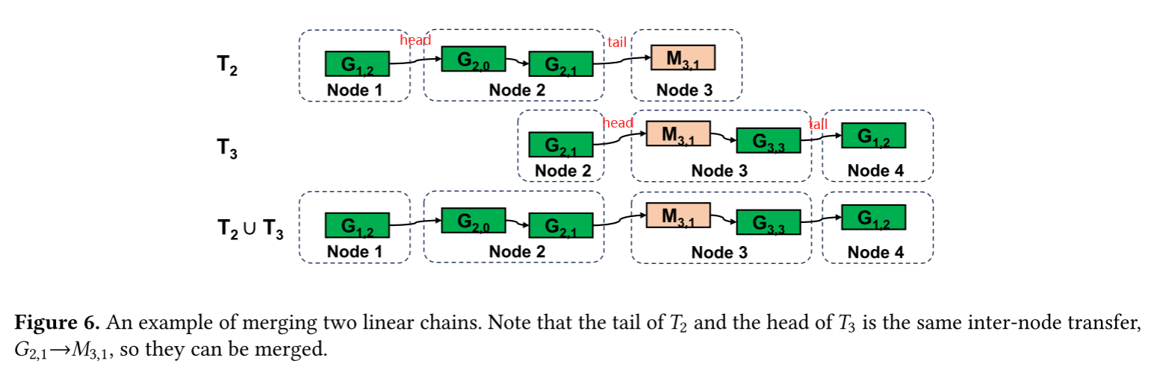
TCCL组件：节点间寻路器
随着GPU数量的增大，潜在的路径数量急剧增大，不再适合上述节点内使用的寻路算法。
对每个节点内使用节点内的寻路器，构建出链式的最佳路径
将两个节点内的链式路径合并成新的链需要head和tail相同
新链式路径的带宽满足：B(T _{𝑛} ∪ T _{𝑛+1}) ≤ min( B(T _{𝑛}), B(T _{𝑛+1}) )
估计带宽：𝐵(𝑇𝑛 ∪𝑇𝑛+1) = min(𝐵(𝑇𝑛), 𝐵(𝑇𝑛+1))

Slide 20
TCCL组件：节点间寻路器
首先先用节点内的路径算法，得到最佳的链式路径。
之后通过动态规划的方式合并最佳路径，状态转移方程如下：
D[n][h][t]表示前n个节点中，以transfer h作为head，transfer t作为tail的最佳路径带宽
其中x为两个链式路径直接的所有连接方式，有两类：
G_{i,j} → NIC→G_{i+1,k} 两个GPU通过网卡直接传输
G_{i,j} → NIC→M_{i+1,k} GPU_{i+1,m}先将网卡送到主存的bounce buffer再传给另一个GPU

Slide 21

TCCL组件：节点间寻路器
之后的最佳带宽可以从所有环形链中得到：(其中x为所有节点间的transfer）

Slide 22
TCCL融入NCCL
TCCL可以直接在NCCL基础上使用。
TCCL在安装后只需执行一次寻路器，节点内路径会记录下来，供运行时使用。
会直接搜寻所有节点内的GPU子集合（因为不是每次都用所有的GPU）
节点间的路径会在NCCL创建communicator时搜寻，不会影响通信原语的性能。
节点间搜寻时，动态规划的状态范围是N * I₂，其中 I 是节点间传输的路径数总和。

Slide 23
NCCL和MSCCL的寻路方式
NCCL通过通过对检测到的系统拓扑进行回溯，为每种预先定义的通信算法（如环形、双二叉树）找到首选路径。使用理论带宽来估计每种链路可以达到的带宽。但是NCCL开发者仅考虑了一部分系统。
MSCCL是微软在NCCL基础上，结合了微软的多项研究，使用自己的传输调度器，但它继承NCCL的传输类型，如果NCCL对于G0和G1选择P2P的传输方式，MSCCL也会这样做。

Slide 24
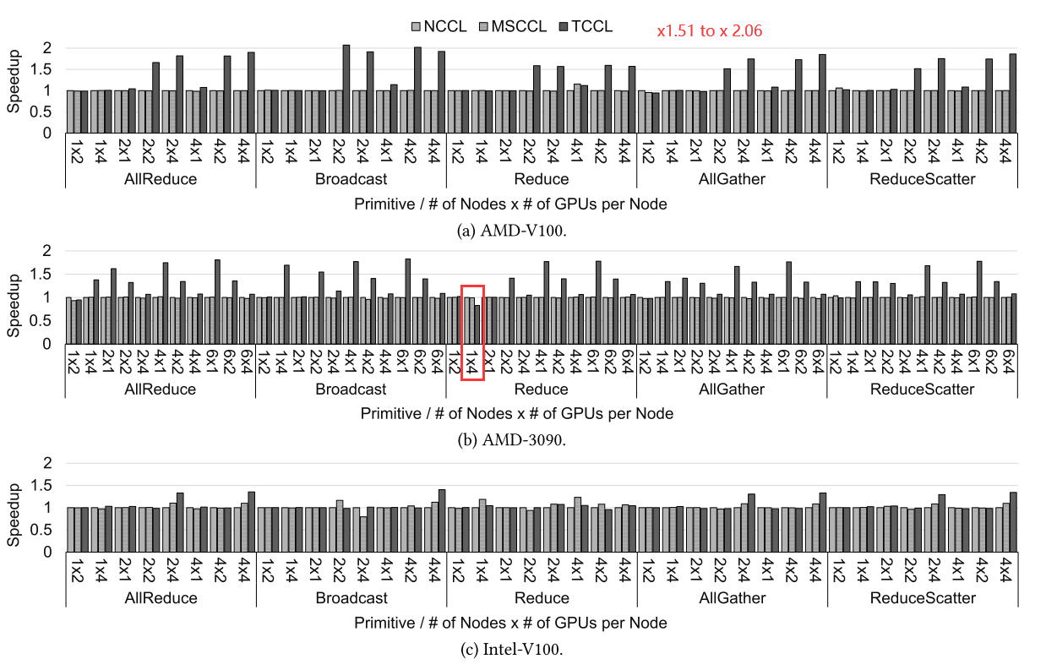
测量结果——通信原语

Slide 25
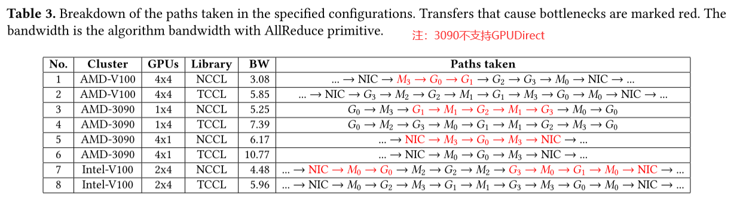
测量结果——路径对比

Slide 26
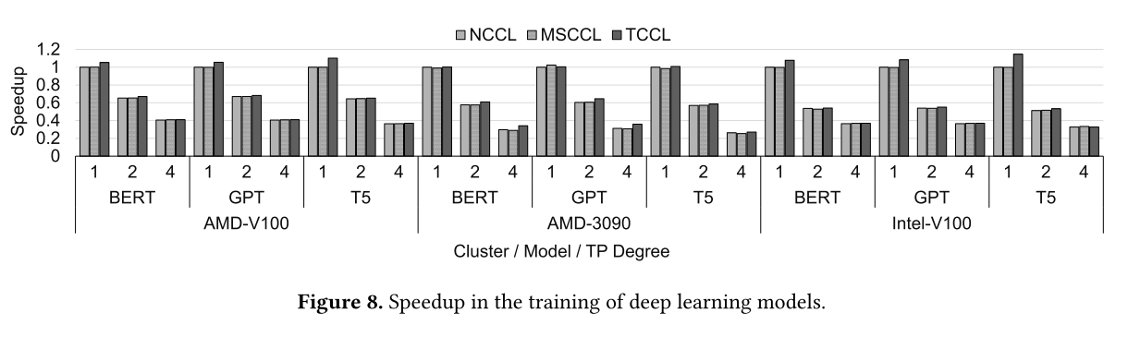
测量结果——张量并行下，模型训练时间的对比

